Slide 1
網程期末專案 符文大地之跑跑薑餅人
00657137洪嘉陽
00657144陳彥博

Slide 2
網站主題
製作一個網頁上的跑酷小遊戲
以跳過障礙物及躲避飛鳥來獲得分數
可以讓玩家自行選擇角色
讓玩家可記錄最高分數
有輔助提示及難度增加的功能

Slide 3
Web Page
首頁
遊戲畫面
計分表
製作角色

Slide 4
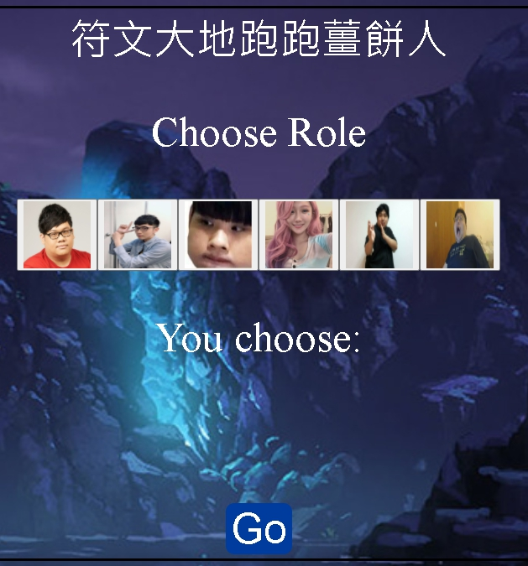
選擇角色已進入遊戲

Slide 5
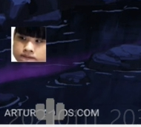
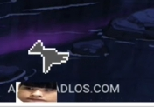
操作說明
按下空白鍵可以跳躍,可以使用跳躍躲避仙人掌障礙物
按下方向鍵下可以蹲下,可以使用蹲下躲避飛行中的鳥

Slide 6
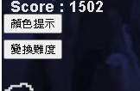
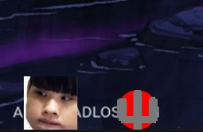

輔助功能
提供兩樣輔助功能可以讓遊戲變得更加上手
顏色提示功能,能使玩家能更清楚的看見障礙物的判定
例如鳥跟仙人掌旁邊的紅圈跟藍圈
變換難度會使主角的速度增加
跑得越快越容易撞到障礙物,難度提升

Slide 7
作品特色
使用P5.JS,使網頁呈現
2D橫向卷軸式的遊戲,使遊戲富有動態感
可選擇輔助提示及難度增加的功能
可依照自己興趣增加遊戲角色

Slide 8
會使用到的技術
HTML5
CSS
JavaScript
P5.js
jQuery
Database

Slide 9
分工
洪嘉陽:遊戲角色的動作及遊戲介面
陳彥博:製作障礙物判定及難易度選項
謝謝觀看

